Slide 1
龙净CV项目第十六次汇报
汇报人：朱占宸
日期：2021.11.24

Slide 2
汇报内容
一、坐标系建立代码实现
二、论文阅读

Slide 3
一、坐标系建立代码实现
（一） 对Truck进行跟踪
（二） 2D坐标计算（根据球机姿态计算）
（三） 3D坐标计算 （深度估计+球机姿态）

Slide 4
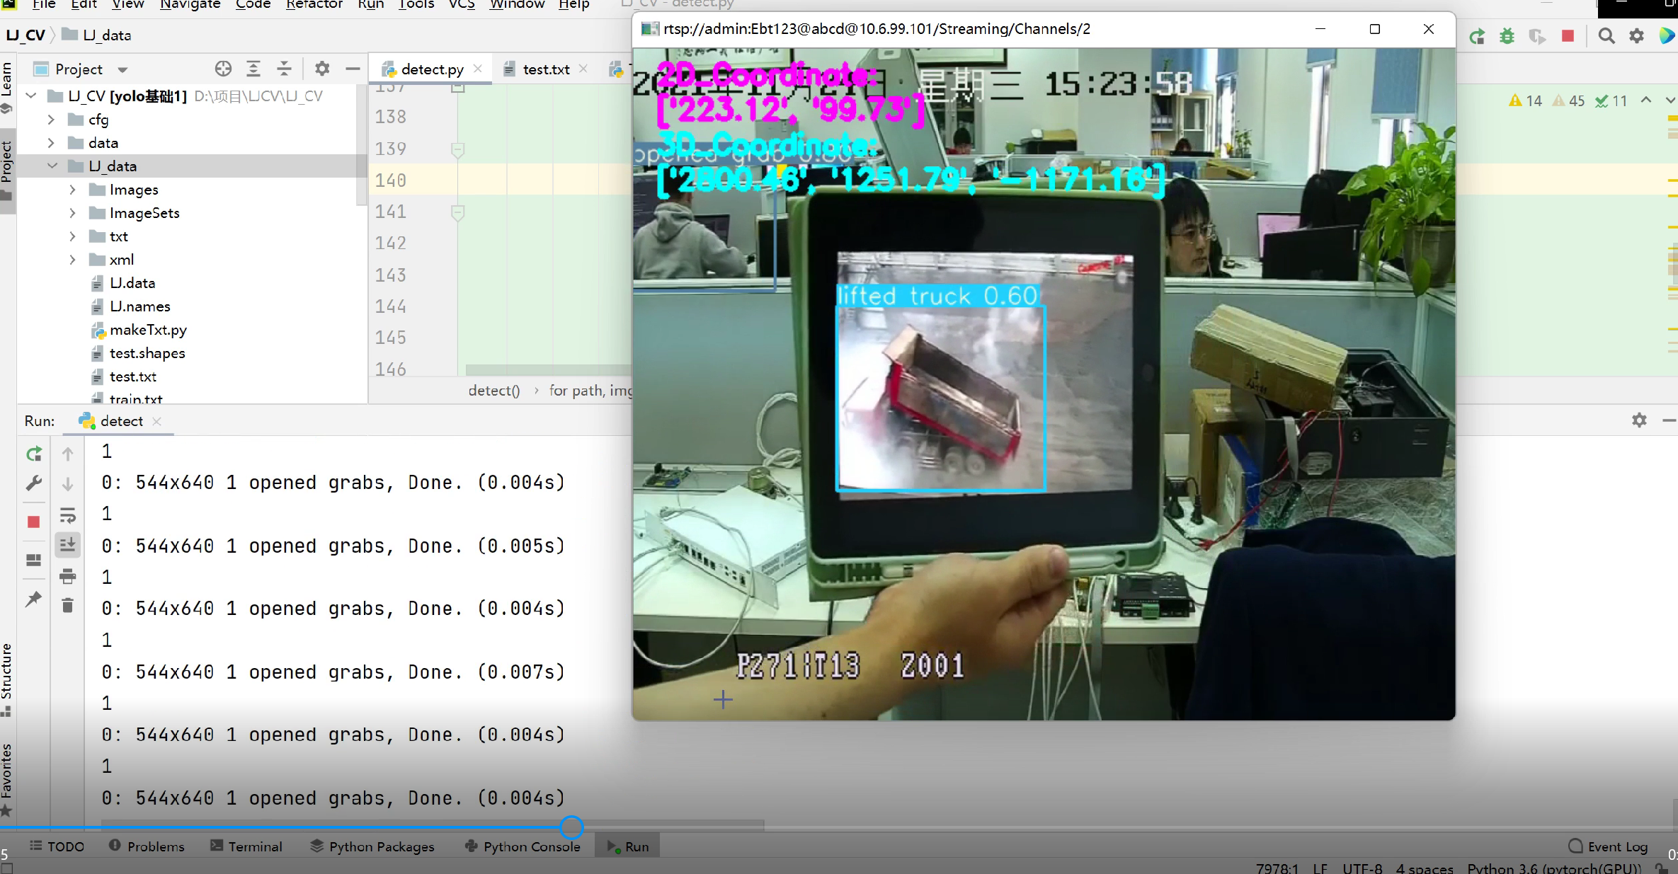
一、坐标系建立代码实现

Slide 5
二、论文阅读
Fast Fourier Convolution
(NeurIPS 2020)
Contribution: (1)增强感受野
Deformable convolution
Non-local neural networks
(2)多尺度信息融合
FPN
HR-NET
(3)即插即用（可直接代替CNN卷积）
(4)多种任务表现良好

Slide 6
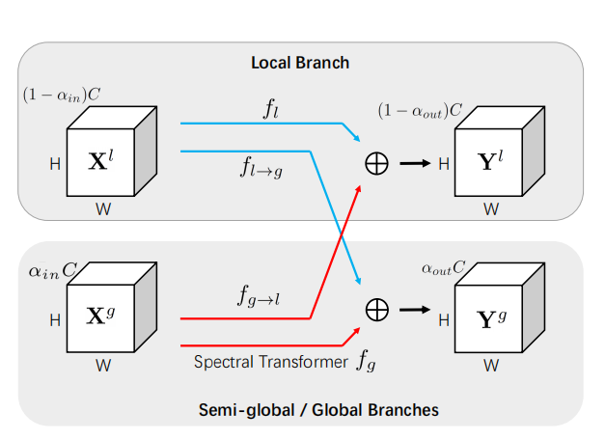
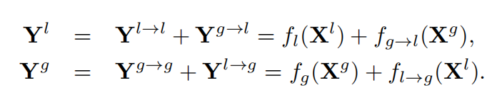
二、论文阅读
模型结构

Slide 7
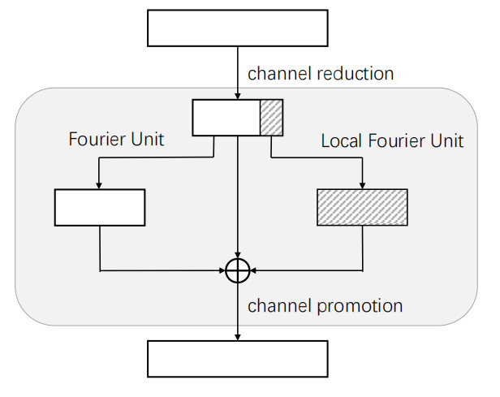
二、论文阅读
Spectral Transformer

Slide 8
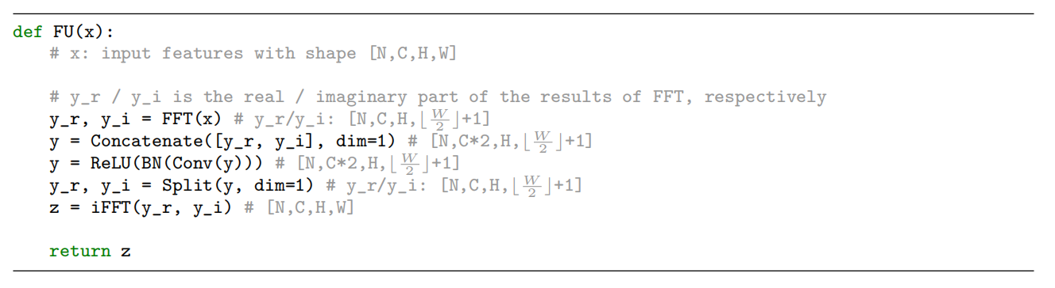
二、论文阅读
Fourier Unit

Slide 9
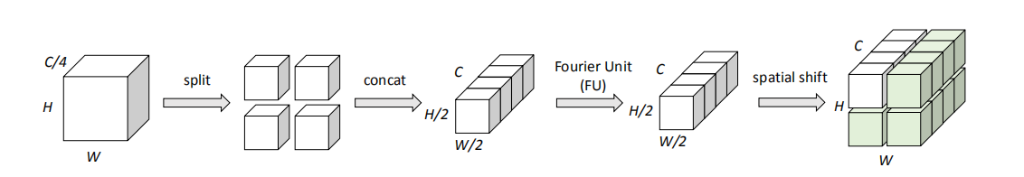
二、论文阅读
Local Fourier Unit
四分之一空间内的特征关联

Slide 10
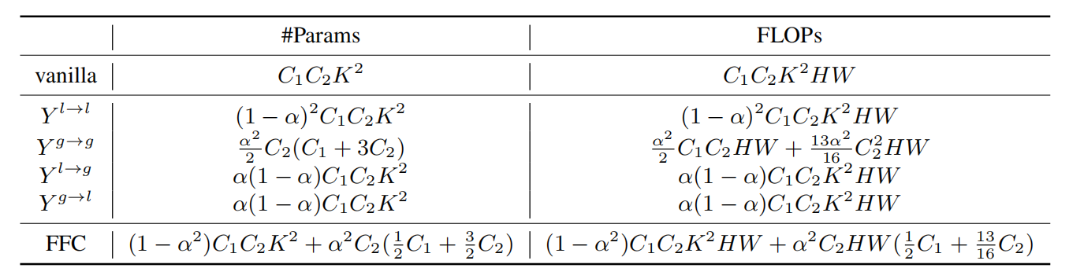
二、论文阅读
参数量与普通卷积相当

Slide 11
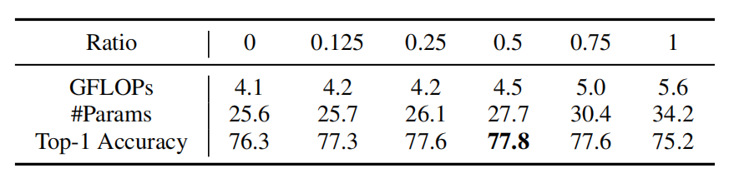
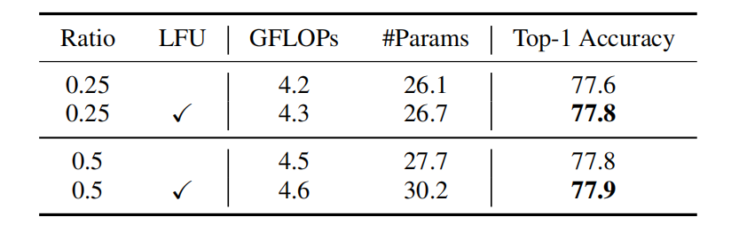
二、论文阅读
实验效果（Image classification- ImageNet）

Slide 12
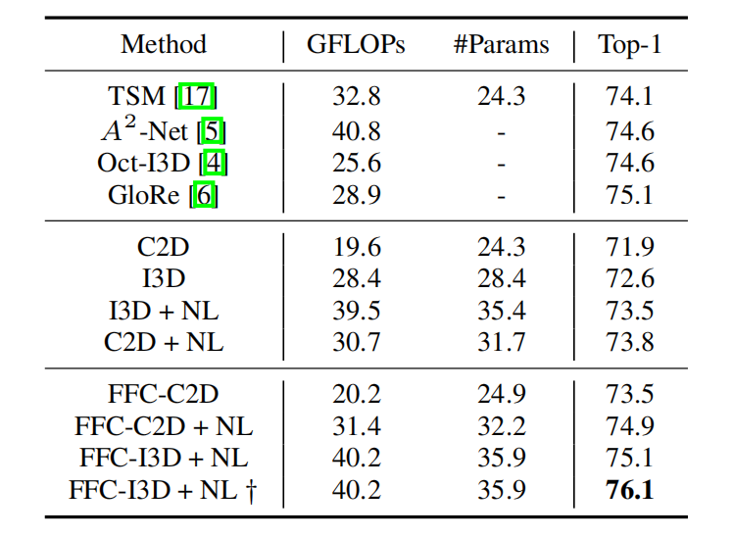
二、论文阅读
实验效果（Video action classification-Kinetics-400）

Slide 13
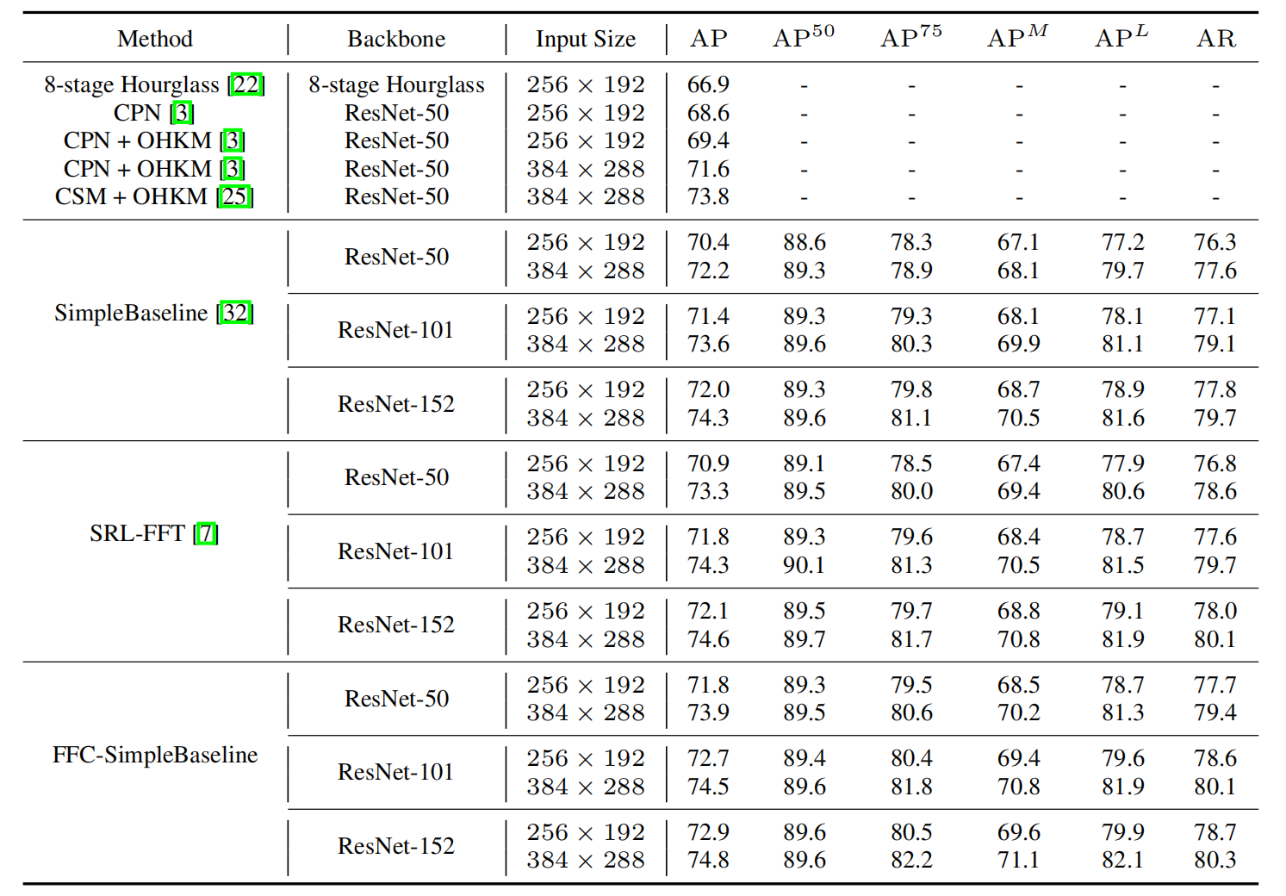
二、论文阅读
实验效果（Human Key point Detection - COCO）

